Slide 1
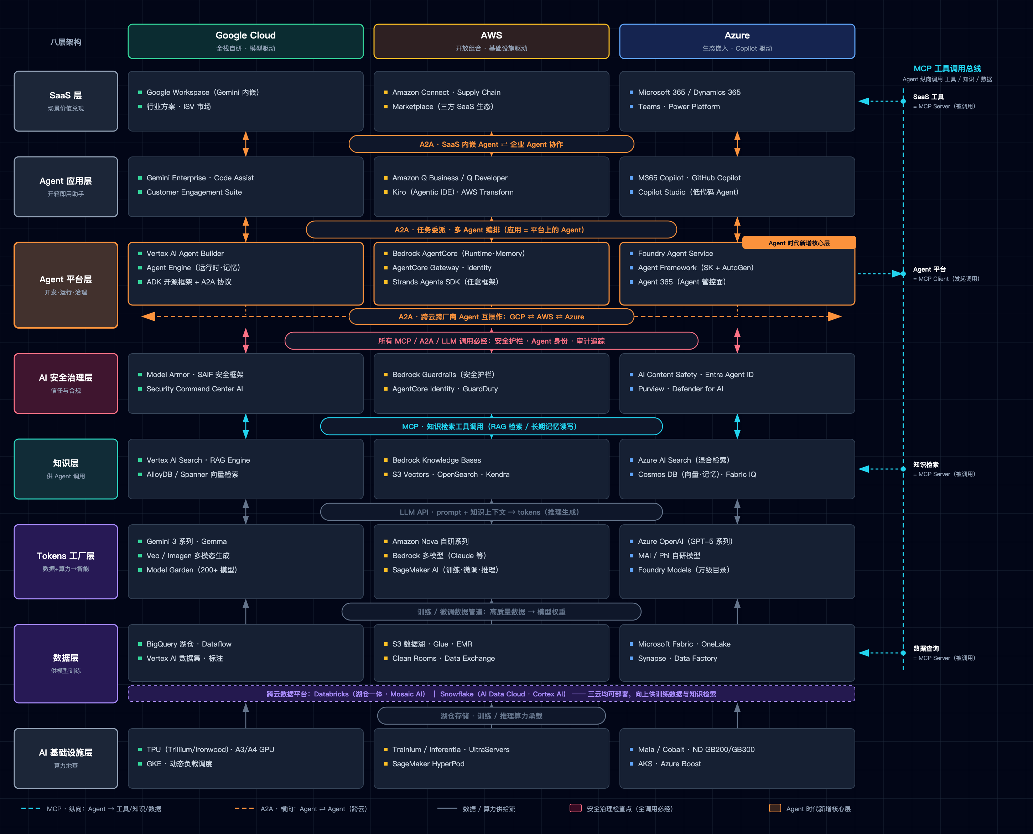
AI 原生层次化架构 · Agent 时代
Google Cloud × AWS × Azure 八层收敛 —— MCP 纵向串联（Agent → 工具/知识/数据）· A2A 横向串联（Agent ⇄ Agent · 跨云）
MCP —— 纵向串联（Agent → 工具/数据）
· Agent 平台层是 MCP Client，统一发起工具调用
· SaaS 工具、知识检索、数据查询以 MCP Server 暴露
· 每次调用必经 AI 安全治理层：护栏 · 身份 · 审计
· 三云原生支持：AgentCore Gateway / ADK / Foundry
A2A —— 横向串联（Agent ⇄ Agent）
· SaaS 内嵌 Agent 与企业 Agent 跨边界协作
· 应用层任务委派 → 平台层多 Agent 编排
· 跨云跨厂商互操作：GCP ⇄ AWS ⇄ Azure
· Google 发起、Linux 基金会托管，三云共同支持
八层收敛与新控制点
· 数据（供模型训练）与知识（供 Agent 调用）分离
· Tokens 工厂层：数据 + 算力 → 智能（tokens）
· Databricks / Snowflake 跨云供数，中立数据平台
· Agent 平台层是 Agent 时代新的控制点
AI 原生架构 · Agent 时代三大云分层对标（截至 2026-07 公开信息） · chenliang

